Slide 1
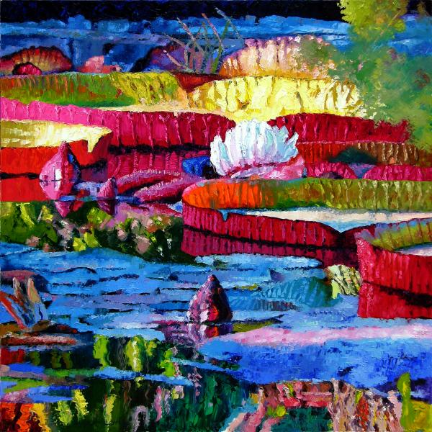

Slide 2
Színtani oktatóprogram alkalmazása különböző szakmák képzésében
Perge Erika
Debreceni Egyetem
Műszaki Kar
perge@eng.unideb.hu

Slide 3
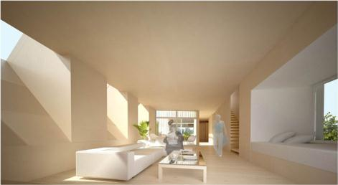
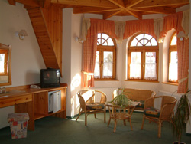
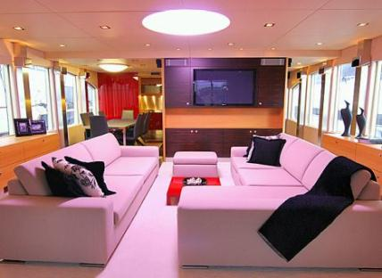
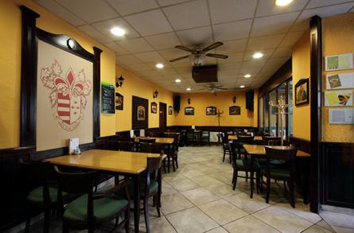

Slide 4
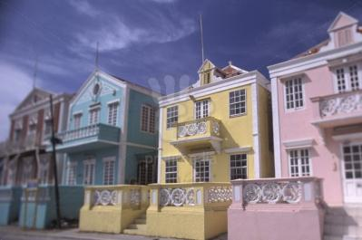
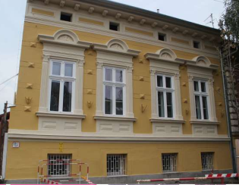
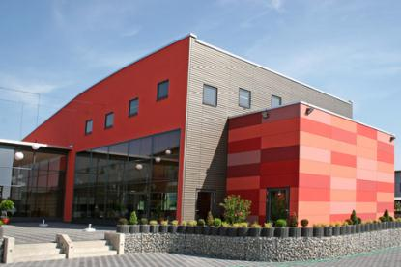
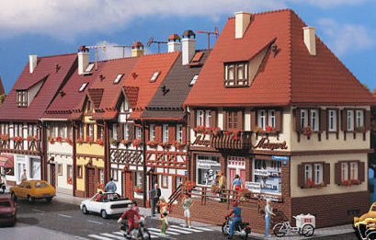

Slide 6
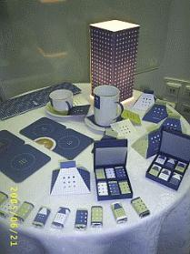
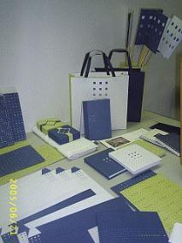

Slide 7
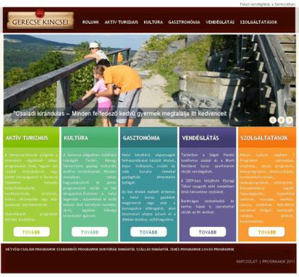

Slide 8
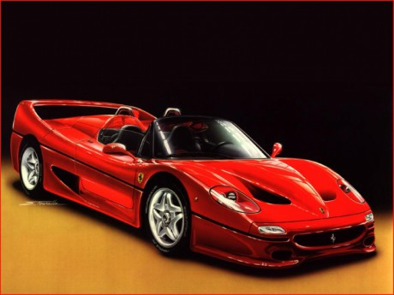
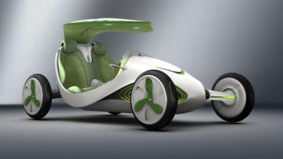
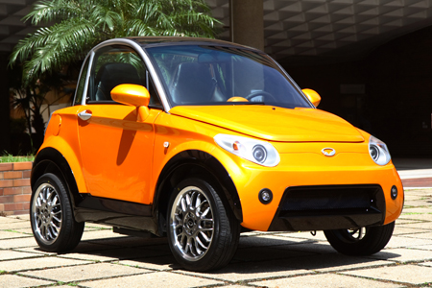
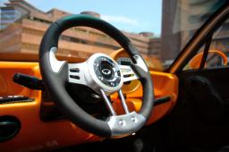
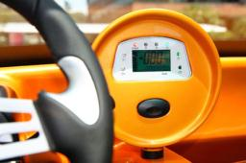

Slide 9
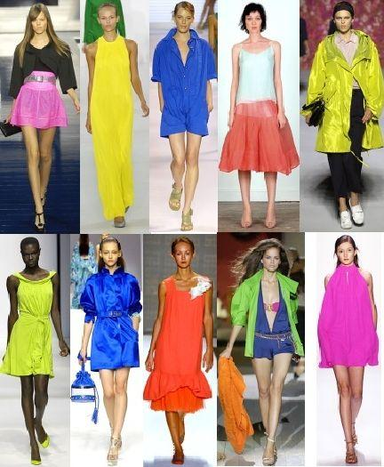
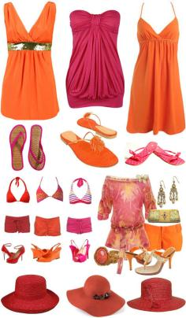

Slide 10
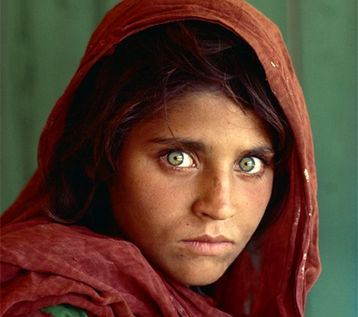
National Geographic 1985 Egy afgán leány portréja

Slide 11
Színekkel foglalkozó kurzusok
Színdinamika
Megjelenítési technika

Slide 12
Az oktatási tevékenység célja
Hallgatók
színmeghatározó és
szín megkülönböztető
képességének fejlesztése.

Slide 13
A csoportok feladatai
Színelméleti ismeretanyag elsajátítása
Harmóniatípusok megismerése, alkalmazása
Színkeverési gyakorlatok végzése

Slide 14
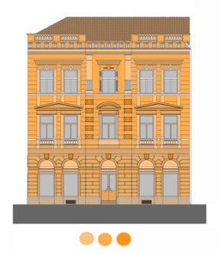
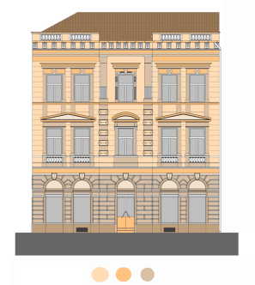
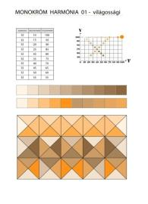

Slide 15
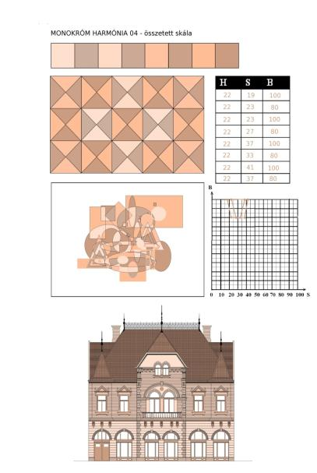
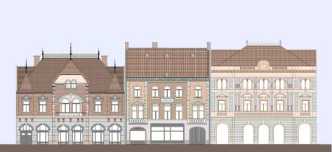
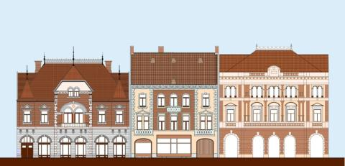

Slide 19
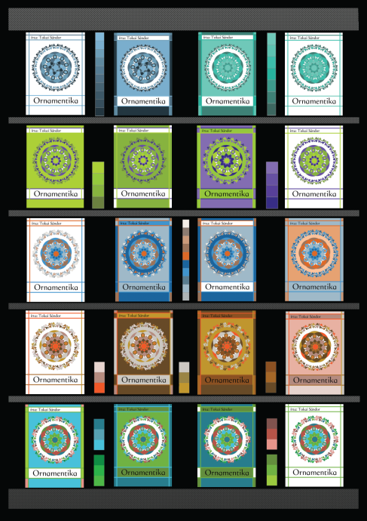

Slide 20
Alkalmazott szoftverek
AutoCAD
ArchiCAD
Photoshop
Saját fejlesztésű színtani oktatóprogram

Slide 22
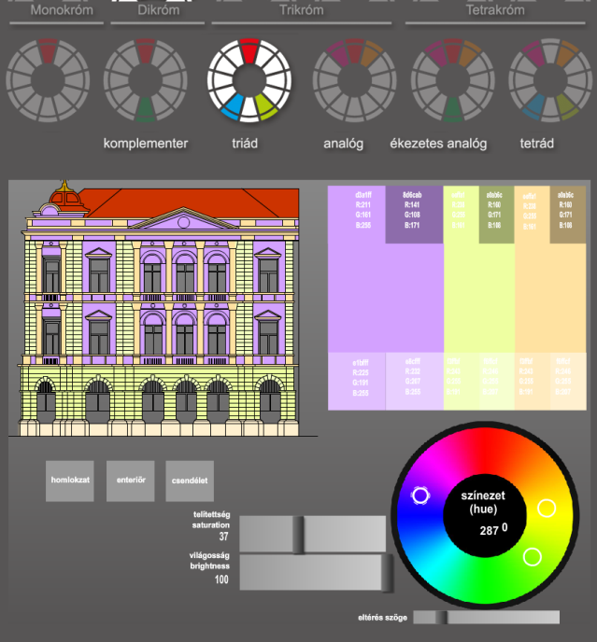

Slide 23
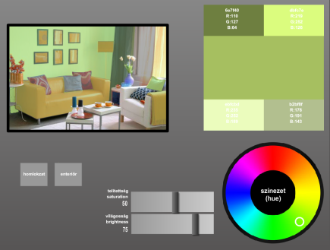
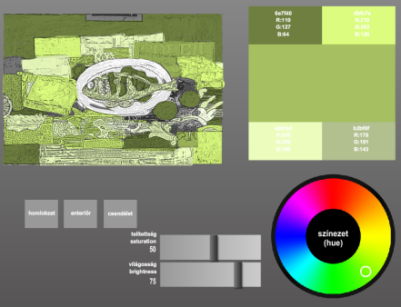
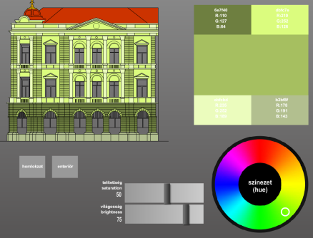

Slide 24
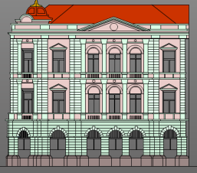
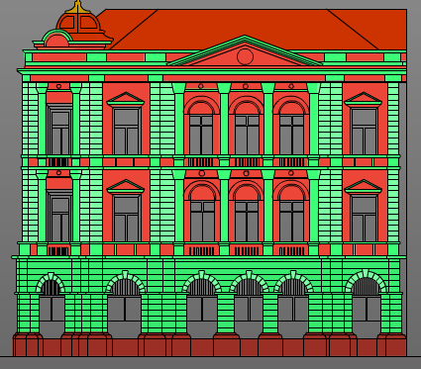
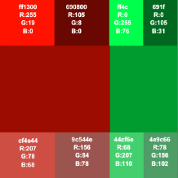
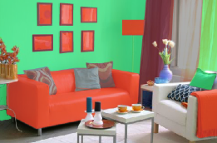
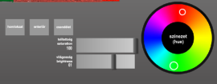
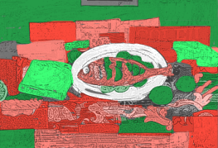

Slide 25
Pedagógiai kísérlet
Ideje: 2012. február – május
A kísérletben résztvevők száma: 70
Csoportok száma: 4

Slide 26
A kísérlet résztvevői
37 fő
a Debreceni Egyetem Műszaki Karának - építészmérnök szakos hallgatói
33 fő
a Debreceni Medgyessy Ferenc Gimnázium és Művészeti Szakközépiskola - alkalmazott grafikus - festő - fotó szakma tanuló

Slide 27
A csoportok tanulástechnikái
A Debreceni Egyetem Műszaki Karának hallgatói
A csoport: Photoshop + Saját a fejlesztésű színtani oktatóprogram alkalmazása
B csoport: Photoshop alkalmazása
C csoport: Hagyományos eszközök (Festés) alkalmazása
A Debreceni Medgyessy Ferenc Gimnázium és Művészeti Szakközépiskola tanulói
D csoport: Saját a fejlesztésű színtani oktatóprogram alkalmazása

Slide 28
Teszt feladatok
Színhasonlító
Színmeghatározó

Slide 31
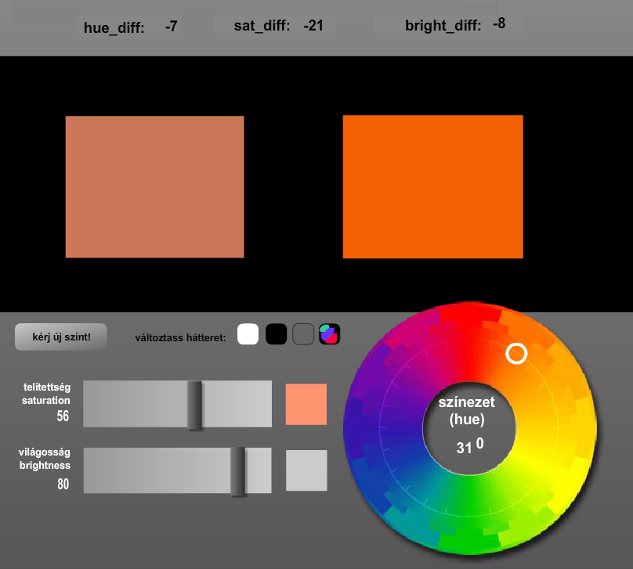

Slide 32
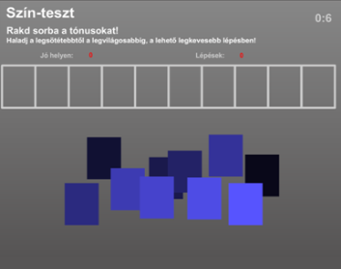
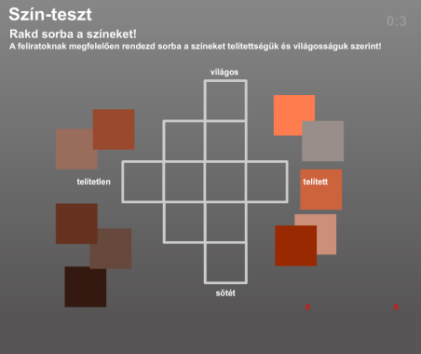
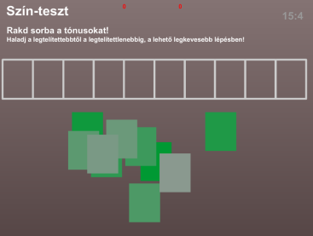

Slide 33
Teszt adatainak a feldolgozása
Világossági és telítettségi összehasonlítás válaszai: 0 vagy 1 Válasz/Különbség összegét képeztük 0/0 =0/min.kül. Folytonosnak tekinthető skálát kaptunk.
Színkeverés a válasz 3 komponense alapján Pithagoraszi távolságot határoztunk meg a kikeverendő és a kikevert szín értékei között az elő és az utóteszteknél a távolságok átlagát képeztük
Sorbarakás elő és utótesztek súlyozott átlagát képeztük 1-1-2 arányban
GYAKORISÁGI ELOSZLÁS meghatározása a kapott eredményekből

Slide 34
Alkalmazott statisztikai eljárások
Vizsgáltuk, hogy az elő és az utóteszt eredményei szignifikánsan különböznek-e.
Páros T - próba
Wilcoxon - próba
Vizsgáltuk, hogy van-e lényeges különbség a 4 csoportban alkalmazott tanulási technikák eredményessége között.
Variancia - analízis
Kruskal - Wallis próba
Vizsgáltuk, hogy melyik (az a legalább 1) csoport, melynek eredménye eltér a többiétől.
Tukey Post-Hoc Teszt (páronkénti hasonlítás)

Slide 35
Páros T-próba eredménye
Vizsgáltuk, hogy az elő és az utóteszt eredményei szignifikánsan különböznek-e.
p< 0,05
Paired Samples Test
 |  | Paired Differences |  |  |  |  | t | df | Sig. (2-tailed)
 |  | Mean | Std. Deviation | Std. Error Mean | 95% Confidence Interval of the Difference
 |  |  |  |  | Lower | Upper
Pair 1 | Ido1 - Ido2 | -22,914 | 1125,341 | 134,504 | -291,242 | 245,414 | -,170 | 69 | ,865
Pair 2 | Tpont1 - Tpont2 | -,62595 | ,57616 | ,06886 | -,76333 | -,48857 | -9,090 | 69 | ,000
Pair 3 | Vpont1 - Vpont2 | -2,04464 | 1,97737 | ,23634 | -2,51613 | -1,57316 | -8,651 | 69 | ,000
Pair 4 | K1 - K2 | 15,30376 | 10,28678 | 1,22951 | 12,85096 | 17,75656 | 12,447 | 69 | ,000
Pair 5 | R1 - R2 | 5,20000 | 4,22949 | ,50552 | 4,19151 | 6,20849 | 10,286 | 69 | ,000
Nagyon erős szignifikáns eltérés van az elő és az utótesztben nyújtott teljesítmények között a telítettség, a világosság, a színkeverés és a sorbarakás tekintetében.

Slide 36
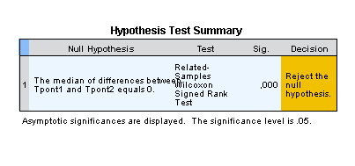
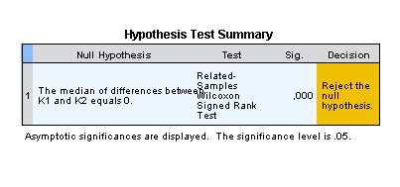
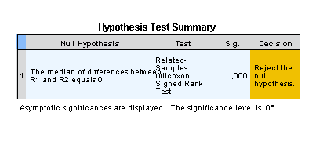
Wilcoxon-próba eredménye
Vizsgáltuk, hogy az elő és az utóteszt eredményei szignifikánsan különböznek-e.
Nagy a valószínűsége, hogy nem a véletlen műve a kapott eredmény.

Slide 37
Variancia – analízis eredménye
Vizsgáltuk, hogy van-e lényeges különbség a különböző csoportok tanulás módszertani eredményei között.
ANOVA
 |  | Sum of Squares | df | Mean Square | F | Sig.
Tdiff | Between Groups | ,264 | 3 | ,088 | ,257 | ,856
 | Within Groups | 22,641 | 66 | ,343
 | Total | 22,905 | 69
Vdiff | Between Groups | 31,771 | 3 | 10,590 | 2,937 | ,040
 | Within Groups | 238,018 | 66 | 3,606
 | Total | 269,789 | 69
Kdiff | Between Groups | 968,458 | 3 | 322,819 | 3,364 | ,024
 | Within Groups | 6332,980 | 66 | 95,954
 | Total | 7301,438 | 69
Rdiff | Between Groups | 22,025 | 3 | 7,342 | ,400 | ,754
 | Within Groups | 1212,286 | 66 | 18,368
 | Total | 1234,311 | 69
p< 0,05
p< 0,05
Feltételezve, hogy a csoportok között nincs tendenciózus különbség,
annak a valószínűsége, hogy a véletlen miatt mutatkozik ilyen különbség csoportok között a világosság és a színmeghatározás tekintetében, annak a valószínűsége 4% ill. 2%.
Van lényeges különbség a csoportokban alkalmazott tanítási technikák eredményessége között.

Slide 38
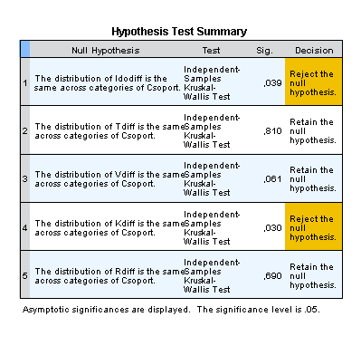
Kruskal – Wallis teszt eredménye
Vizsgáljuk, hogy van-e lényeges különbség a különböző csoportok tanulás módszertani eredményei között.
Világosságkülönbség meghatározásában
Tendencia mutatható ki.
Színkeverésben szignifikánsan van különbség.
Többcsoportos pedagógiai kísérlet segítségével kimutattuk, hogy a csoportok telítettségi jellemzője nem különbözik lényegesen.

Slide 39
Tukey- teszt eredménye
Vizsgáljuk, hogy melyik az a (legalább 1) csoport, melynek eredménye eltér a többiétől a telítettségi eredmények alapján.
Dependent Variable |  | (I) Csoport | (J) Csoport | Mean Difference (I-J) | Std. Error | Sig. | 95% Confidence Interval
 |  |  |  |  |  |  | Lower Bound | Upper Bound
Tdiff | Tukey HSD | 1,00 | 2,00 | -,11017 | ,24502 | ,969 | -,7560 | ,5356
 |  |  | 3,00 | -,18924 | ,23509 | ,852 | -,8089 | ,4304
 |  |  | 4,00 | -,10789 | ,16598 | ,915 | -,5454 | ,3296
 |  | 2,00 | 1,00 | ,11017 | ,24502 | ,969 | -,5356 | ,7560
 |  |  | 3,00 | -,07907 | ,28460 | ,992 | -,8292 | ,6711
 |  |  | 4,00 | ,00227 | ,23082 | 1,000 | -,6061 | ,6106
 |  | 3,00 | 1,00 | ,18924 | ,23509 | ,852 | -,4304 | ,8089
 |  |  | 2,00 | ,07907 | ,28460 | ,992 | -,6711 | ,8292
 |  |  | 4,00 | ,08135 | ,22025 | ,983 | -,4992 | ,6619
 |  | 4,00 | 1,00 | ,10789 | ,16598 | ,915 | -,3296 | ,5454
 |  |  | 2,00 | -,00227 | ,23082 | 1,000 | -,6106 | ,6061
 |  |  | 3,00 | -,08135 | ,22025 | ,983 | -,6619 | ,4992

Slide 40
Tukey- teszt eredménye
Vizsgáljuk, hogy melyik az a (legalább 1) csoport, melynek eredménye eltér a többiétől a világossági eredmények alapján.
Dependent Variable |  | (I) Csoport | (J) Csoport | Mean Difference (I-J) | Std. Error | Sig. | 95% Confidence Interval
 |  |  |  |  |  |  | Lower Bound | Upper Bound
Vdiff | Tukey HSD | 1,00 | 2,00 | 1,08510 | ,79442 | ,525 | -1,0088 | 3,1790
 |  |  | 3,00 | 1,89280 | ,76225 | ,072 | -,1163 | 3,9019
 |  |  | 4,00 | 1,37142 | ,53814 | ,062 | -,0470 | 2,7898
 |  | 2,00 | 1,00 | -1,08510 | ,79442 | ,525 | -3,1790 | 1,0088
 |  |  | 3,00 | ,80770 | ,92277 | ,818 | -1,6245 | 3,2398
 |  |  | 4,00 | ,28632 | ,74838 | ,981 | -1,6862 | 2,2588
 |  | 3,00 | 1,00 | -1,89280 | ,76225 | ,072 | -3,9019 | ,1163
 |  |  | 2,00 | -,80770 | ,92277 | ,818 | -3,2398 | 1,6245
 |  |  | 4,00 | -,52138 | ,71413 | ,885 | -2,4036 | 1,3609
 |  | 4,00 | 1,00 | -1,37142 | ,53814 | ,062 | -2,7898 | ,0470
 |  |  | 2,00 | -,28632 | ,74838 | ,981 | -2,2588 | 1,6862
 |  |  | 3,00 | ,52138 | ,71413 | ,885 | -1,3609 | 2,4036
Tendencia 7%
Tendencia 6%

Slide 41
Tukey- teszt eredménye
Vizsgáltuk, hogy melyik az a (legalább 1) csoport, melynek eredménye eltér a többiétől a színkeverés eredménye alapján.
Dependent Variable |  | (I) Csoport | (J) Csoport | Mean Difference (I-J) | Std. Error | Sig. | 95% Confidence Interval
 |  |  |  |  |  |  | Lower Bound | Upper Bound
Kdiff | Tukey HSD | 1,00 | 2,00 | -7,16146 | 4,09780 | ,308 | -17,9621 | 3,6392
 |  |  | 3,00 | -11,62966* | 3,93183 | ,022 | -21,9928 | -1,2665
 |  |  | 4,00 | -2,68655 | 2,77586 | ,768 | -10,0029 | 4,6298
 |  | 2,00 | 1,00 | 7,16146 | 4,09780 | ,308 | -3,6392 | 17,9621
 |  |  | 3,00 | -4,46820 | 4,75982 | ,784 | -17,0137 | 8,0773
 |  |  | 4,00 | 4,47491 | 3,86031 | ,654 | -5,6998 | 14,6496
 |  | 3,00 | 1,00 | 11,62966* | 3,93183 | ,022 | 1,2665 | 21,9928
 |  |  | 2,00 | 4,46820 | 4,75982 | ,784 | -8,0773 | 17,0137
 |  |  | 4,00 | 8,94311 | 3,68365 | ,082 | -,7659 | 18,6522
 |  | 4,00 | 1,00 | 2,68655 | 2,77586 | ,768 | -4,6298 | 10,0029
 |  |  | 2,00 | -4,47491 | 3,86031 | ,654 | -14,6496 | 5,6998
 |  |  | 3,00 | -8,94311 | 3,68365 | ,082 | -18,6522 | ,7659
Szignifikánsan jobb 2%
Tendencia 8%

Slide 42
A színtani oktatóprogram alkalmazása
Alap- és középfokú oktatási intézményekben
Felsőfokú oktatási intézményekben
Különböző szakmák képzésében

Slide 43
Köszönöm a figyelmet!

